Slide 1
-프로젝트-
축구 대진표
김상은

Slide 2

목차
-프로젝트의 목적-
-프로젝트 범위 및 내용-
-구현 환경-
-프로젝트 추진일정-
-프로젝트 순서도-
-결과-

Slide 3
-프로젝트 목적-
。 2002년 월드컵 이후로 한국사람들의 축구에 대한 관심이 나날이 높아지고 있다.
K-리그, 유럽리그 등 월드컵을 제외한 클럽리그도 챙겨보는 사람들이 늘어나고 있는 현 상황이다.
이에 경기 자료를 입력하여 빠르게 대진표를 완성하고 이에 순위변동과 8강 ,4강 등을 올라 갈 수 있는 확률이 높은 팀 등을 구분해 내어서 일일이 정보를 집계하고 분석하는 수고를 덜고자 만든 프로그램이다.

Slide 4
-프로젝트 범위 및 내용-
。 기존에 있던 프로그램(프로젝트) 는 UI적으로 구현이 너무 안되어 있고 , 또한 프로그램에 불필요한 문장들이나 수식 등이 완성이 되어있지 않음.
。 직접 만든 UI와 간단하고 보기 쉬운 프로그래밍으로 기존 프로그램보다 수준 높은 프로그램을 만들고자 함.

Slide 5
-구현 환경-
。운영체제 : Window 7
。개발언어 : C#
。개발 프로그램 : Visual studio2010

Slide 6
-프로젝트 추진일정-
 | 단계별 세부 개발 내용 | 3월 |  |  |  | 4월 |  |  |  | 5월 |  |  |  | 6월
 |  | 1 | 2 | 3 | 4 | 1 | 2 | 3 | 4 | 1 | 2 | 3 | 4 | 1 | 2 | 3 | 4
계획 수립 준비 | 주제 선정
 | 기존프로그램분석
개발 | C#등 언어공부
 | 순서도 개선
 | C#폼 구성 및 프로그래밍
 | 링크 연결
 | 보고서 작성

Slide 7
-프로젝트 순서도-
시작
리그 화면
리그 정보입력
토너먼트
화면
리그 정보
출력
종료

Slide 8
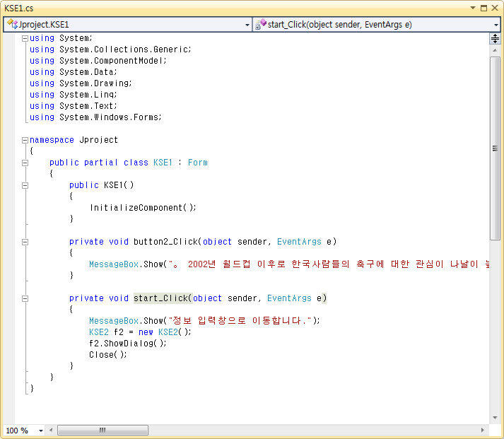
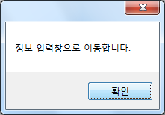
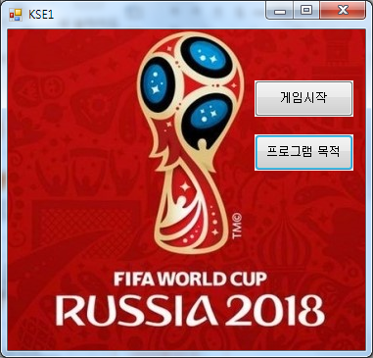
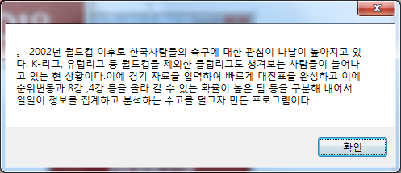
-결과-
。1Form : 초기 화면

Slide 9
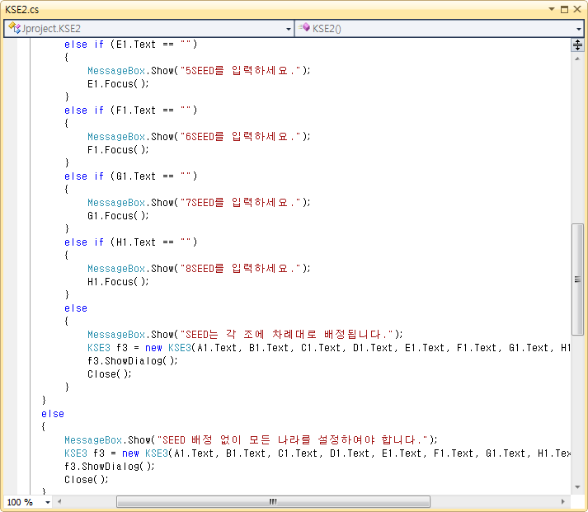
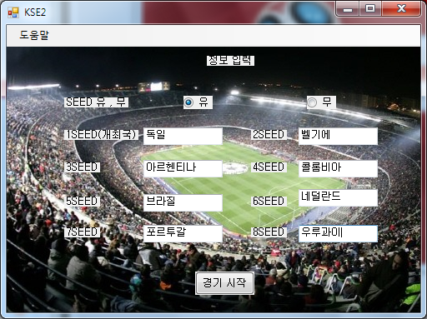
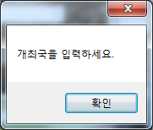
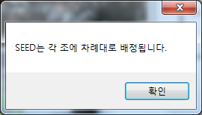
-결과-
。2Form : 정보 입력

Slide 10
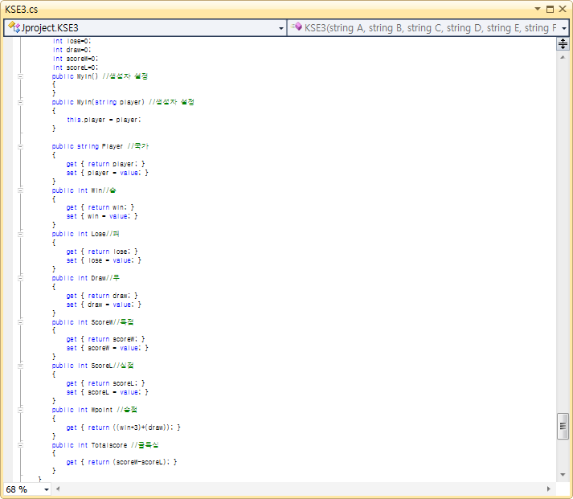
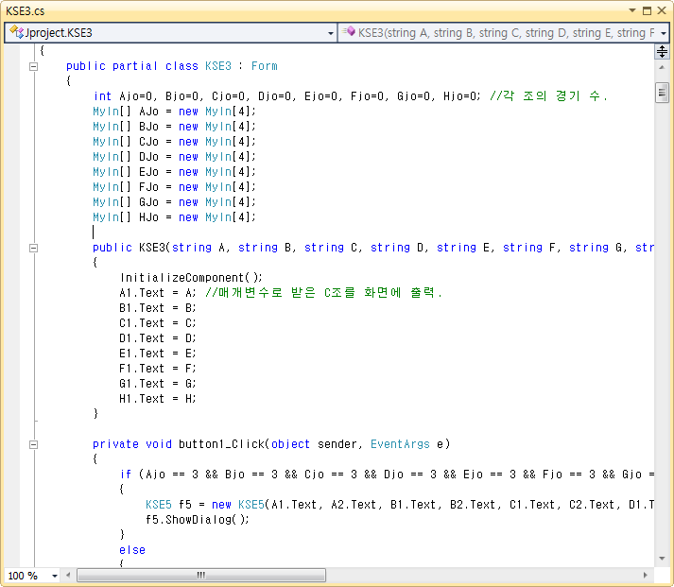
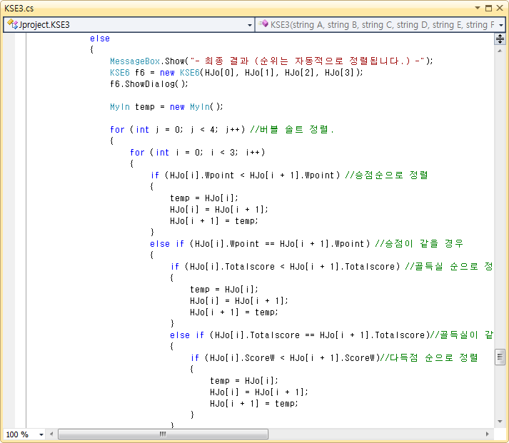
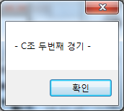
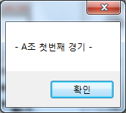
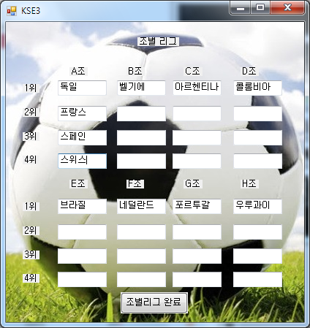
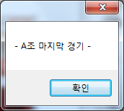
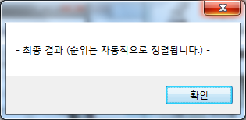
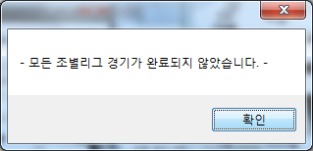
-결과-
。3Form : 리그 출력

Slide 11
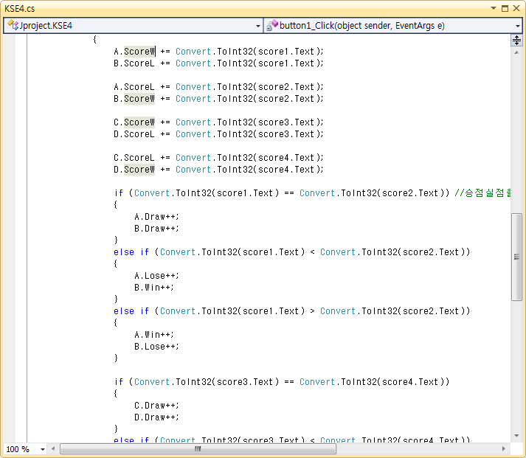
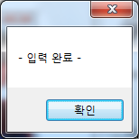
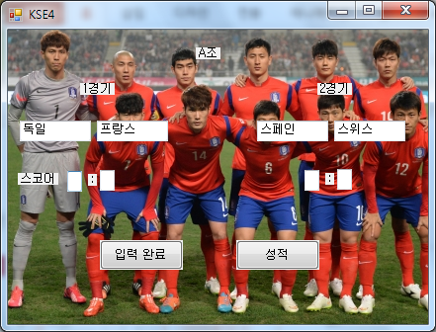
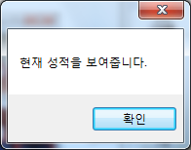
-결과-
。4Form : 경기 결과 입력

Slide 12
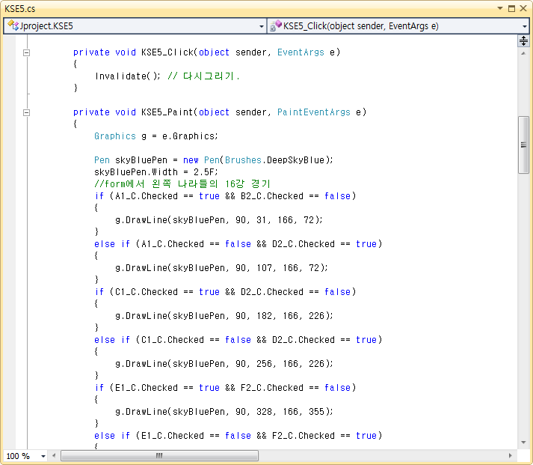
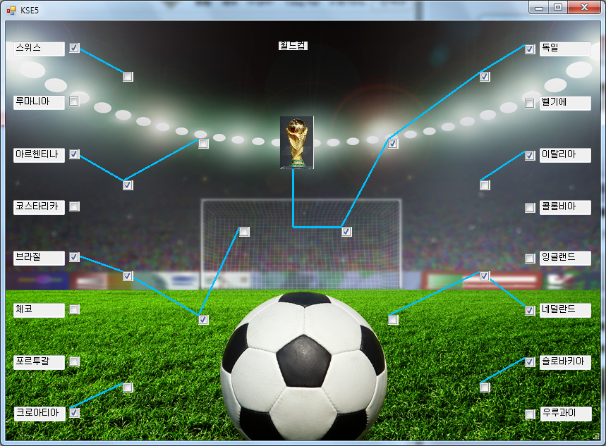
-결과-
。5Form : 최종 화면

Slide 13
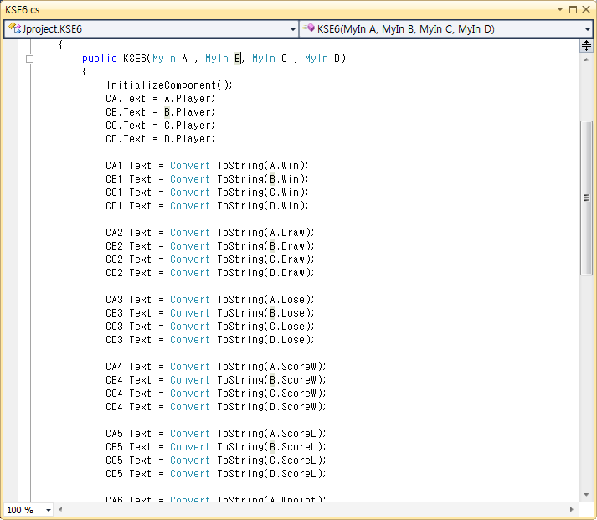
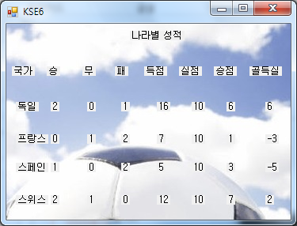
-결과-
。6Form : 성적 출력

Slide 14
-결과-
http://blog.naver.com/sangeun12/221086951888 결과 동영상

Slide 15
- 감사합니다 -

